Slide 1
APLICACIÓN MÓVIL PARA ENVÍO DE PETICIONES AUTOMÁTICAS DE AYUDA, MEDIANTE SENSORES ELECTRÓNICOS Y MENSAJES DE TEXTO GEOLOCALIZADOS, APLICADO EN ACCIDENTES DE TRÁNSITO - AUXILIAME
AUTOR:
Pinto Jarrín, Cristhian Alejandro
DIRECTOR:
Ing. Raura Ruíz, Jorge Geovanny, MS.c.
MARTES 28 DE ENERO DE 2020

Slide 2
Contenido
INTRODUCCIÓN
Antecedentes
Problema
Objetivos
Alcance
METODOLOGÍAS
MARCO TEÓRICO
PROPUESTA
Análisis
Diseño
Implementación
EVALUACIÓN DEL PROTOTIPO
Diseño y Evaluación
Resultados
CONCLUSIONES
RECOMENDACIONES
TRABAJOS FUTUROS
Introducción
Antecedentes
Problema
Objetivos
Alcance
Metodología
Marco Teórico
Propuesta
Análisis
Diseño
Implementación
Evaluación del prototipo
Diseño y Evaluación
Resultados
Conclusiones
Recomendaciones
Trabajos Futuros

Slide 3
Introducción
Antecedentes
Principales motivos por muerte en Quito –Ecuador
(2016 - 3059)
Demora en solicitar auxilio.
Cruz Roja, el tiempo va de 15 a 35min.
Posible solución: AuxiliaMe.
Notes:
La ANT en conjunto con el Telégrafo difundieron en el 2016, que los accidentes de tránsito es uno de los principales motivos de muerte, solo en Quito en el 2016 existieron 3059 muertos. El crecimiento tecnológico no solo nos ha hecho bien a la humanidad sino también ha sido una causal del descuido de los conductores, Siendo así una de las principales causas de accidentes, el uso del celular, pantallas de video, comida y maquillaje.
Tomando en cuenta este principal motivo de perdidas humanas, se identifico que el auxilio brindado por cuerpos de rescate muchas veces es demoroso, no solo por el tráfico, poca eficiencia o distancia a recorrer de los cuerpos de rescate, mas bien por la demora en solicitar el auxilio que es un factor muy importante a la hora de preservar las vidas de los ocupantes del automóvil accidentado.
En este contexto, se presentó una posible solución al problema, en base a el desarrollo de un aplicativo móvil vinculado a sensores de movimientos y choques, que permitan enviar SMS con ubicación geolocalizada a contactos seleccionados previamente por los usuarios. Con el fin de reducir los tiempos de respuesta por los cuerpos de rescate y por ende incrementar las probabilidades de preservar la vida de las victimas.

Slide 4
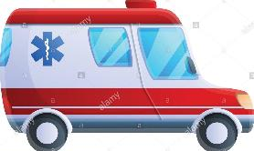
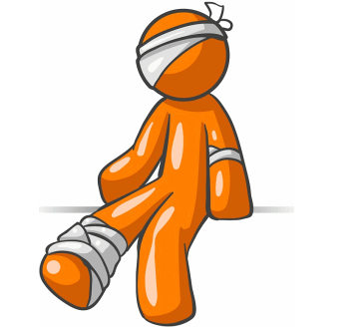
Introducción
Problema
Notes:
Los accidentes de tránsito no solo ocasionan perdidas materiales sino también humanas. La problemática principal en la que se enfoco la investigación, son los tiempos de respuesta por parte del personal de rescate. La demora de este auxilio ocasiona lesiones irreparables o también perdidas humanas.

Slide 5
Introducción
Objetivo general
Desarrollar un sistema de alerta temprana mediante el uso de sensores que permitan realizar peticiones de auxilio automáticas, mediante sensores electrónicos y mensajes de texto geolocalizados posterior a un siniestro de tránsito.

Slide 6
Introducción
Objetivos específicos
Reconocer patrones de movimiento y vibración que son recurrentes en accidentes de tránsito con el fin de accionar automáticamente los avisos de auxilio.
Medir los niveles y decibeles de los sensores de golpe a fin de determinar los tipos de impacto que reconocerá la aplicación.
Sincronizar sensores que reconozcan movimientos irregulares, a un aplicativo móvil por medio de comunicación por bluetooth e interpretar los datos según el nivel de impacto, para que se envié mensajes de texto con las coordenadas geográficas o notifique al usuario si desea solicitar ayuda.
Realizar simulaciones en un entorno elaborado a escala que permita determinar la efectividad del sistema.

Slide 7
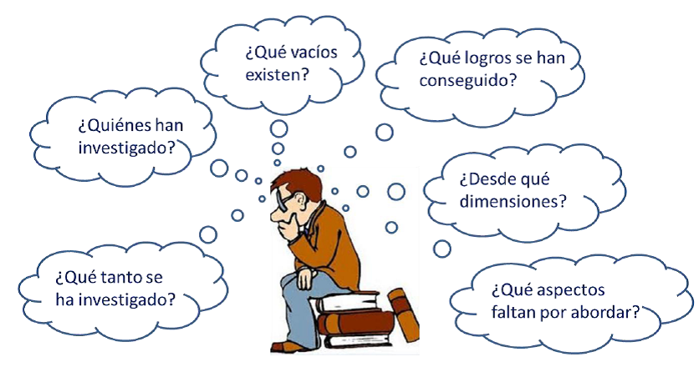
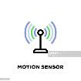
Introducción
Alcance
Estado del Arte
Repositorio Digital
1:12
Validación
Desarrollo del aplicativo
Escenario Escala y Usuarios

Slide 8
Metodología
Análisis
Implementación
Evaluación
Diseño
Metodología basada en prototipos
Requisitos Funcionales:
Casos de Uso
Arquitecturas
Diagrama de componentes
Diagrama de secuencias
Recursos
Desarrollo del prototipo con recursos identificados.
Evaluar Cumplimiento de requisitos.
Intervalos.
Encuestas.

Slide 9
Marco Teórico
Justificación marco teórico
Hipótesis
El desarrollo de una aplicación móvil que interprete las señales de sensores y actuadores electrónicos permitirá enviar mensajes de auxilio automáticos en caso de accidentes de tránsito a contactos pre-seleccionados.

Slide 10
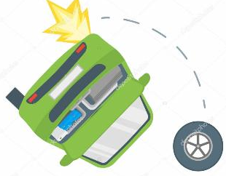
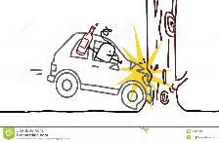
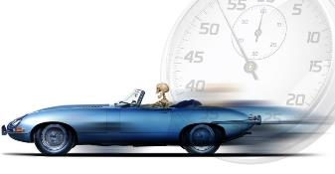
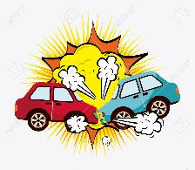
Marco Teórico
Justificación marco teórico
¿Qué?
¿Cómo?
¿Para qué?
Sensores

Slide 11
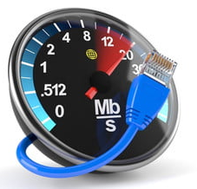
Marco Teórico
Justificación marco teórico
Notes:
Es necesario hablar de IoT, que es el ámbito en donde aplica la posible solución.
En los inicio del internet se podía medir en Kbps ahora en Gbps, permitiendo conectar: TV, Celular, GPS, Cámaras, etc.

Slide 12
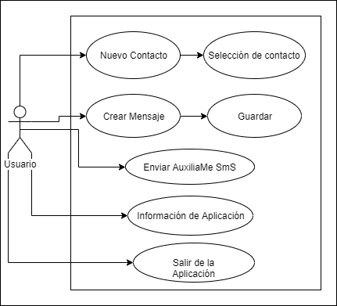
Propuesta
Análisis
REQUISITOS FUNCIONALES
Agregar Contactos
Grabar Mensaje
Envió de SMS Geolocalizado
Acerca de la aplicación
Salir de la aplicación

Slide 13
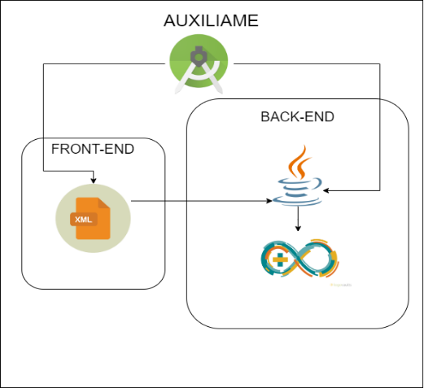
Propuesta
Diseño

Slide 14
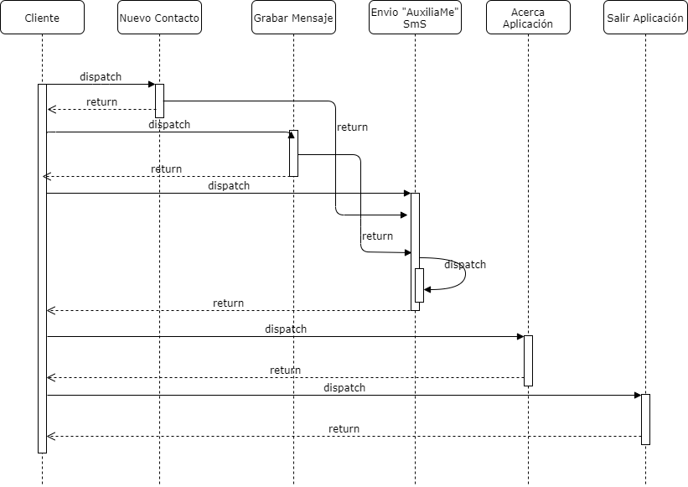
Propuesta
Diseño

Slide 15
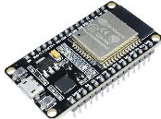
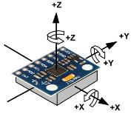
Propuesta
Implementación
Selección Herramientas
Bluetooth
MPU6050
Acelerómetro
Giroscopio
Notes:
MPU: Unidad de medición de inercia,

Slide 16
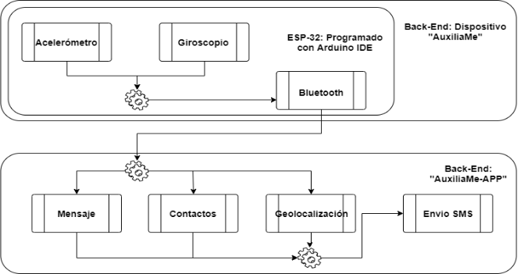
Propuesta
Implementación
Front-end
Back-end (Niveles)

Slide 17
Propuesta
Implementación
Video

Slide 18
Evaluación del prototipo
Ejecución de encuestas
20 ciudadanos
Entorno 1:12
Dos sesiones
Activadas las herramientas

Slide 19
Evaluación del prototipo
Diseño y Evaluación
Introducción a AuxiliaMe
Instrucción a los usuarios.
Pruebas del aplicativo y encuesta
Usabilidad
Eficiencia
Notes:
Primera sesión duro aproximadamente 10 minutos, la segunda de 5 minutos.

Slide 20
Evaluación del prototipo
Resultados
Resultados de pruebas para determinar intervalos.
1
Distancia Mts | Acelerómetro Promedio |  | Giroscopio Promedio |  |  |  | Tiempo Aprox. | Accidente | Sensor Fuerza
 | Xo | Xf | Xo | Zo | Xf | Zf
3,5 | 11,5 | -13,5 | -75,4 | -10,51 | -120,5 | -150,25 | 2.8 | Si | 51
$$\left.Giroscópio en x=\left(−∞; −60°\right) U (60°; ∞+\right)$$
2
Distancia Mts | Acelerómetro Promedio |  | Giroscopio Promedio |  |  |  | Tiempo Aprox. | Accidente | Sensor Fuerz
 | Xo | Xf | Xo | Zo | Xf | Zf
3,5 | -11,5 | -13,5 | -5,4 | -10,51 | -120,5 | -150,25 | 3 | Si | 53
$$\left.Giroscópio en z=\left(−∞; −100°\right) U (100°; ∞+\right)$$
$$Acelerómetro en x=\left(−∞; −1.5 m/{s^{2}}\right)$$
Notes:
300 milisegundos entre dato a dato
Primer nivel, acción del sensor giroscópio

Slide 21
Evaluación del prototipo
Resultados
Resultados de pruebas para determinar intervalos.
3
$$Acelerómetro en x=\left(1; 1.4 m/s^{2}\right)$$
$$giroscópio en x=\left(−4.8°; −4.3°\right)$$
$$giroscópio en z=\left(−0.7°; −1°\right)$$

Slide 22
Evaluación del prototipo
Resultados
Tareas Asignadas:
Se obtuvo:
Tarea 1. Agregar Contactos
Tarea 3. Prueba de “AuxiliaMe”
Tarea 2. Guardar mensaje
Facilidad de uso: 100%
100% respuestas efectivas con 95% de efectividad en la ubicación
Obtener el proyecto “AuxiliaMe”
100% interés con la interacción:
App - Sensores

Slide 23
Conclusiones
Se identificaron patrones de movimiento y vibración en base a la medición de variables de aceleración y giro para determinar si se produjo un posible accidente. Estas variables fueron obtenidas mediante pruebas con un modelo de vehículo a escala y sensores que se usaron en el desarrollo de prototipos con placas basadas en Arduino.
Los niveles de impacto reconocidos fueron de colisión, choque y vuelco. Para su reconocimiento se utilizó el sensor MPU6050 que tiene incorporado un acelerómetro y giroscopio, datos que fueron capturados mediante los GPIO (General Purpose Input/Output, Entrada/Salida de Propósito General) de un microcontrolador modelo ESP32.

Slide 24
Conclusiones
El aplicativo móvil desarrollado se sincronizó adecuadamente con el prototipo electrónico con el cual se consiguió enviar los mensajes de texto geolocalizados vía bluetooth hacia los contactos predefinidos por el usuario, como un sistema de alerta temprana en caso de sufrir un accidente de tránsito.
Para validar el prototipo se realizaron varias simulaciones utilizando un test de usabilidad, el mismo que arrojó un alto nivel de satisfacción por el usuario, aunque en los primeros intentos el usuario tenia ciertas dificultades para comprender el funcionamiento del aplicativo, lo cual resultó no ser un mayor inconveniente que merezca la realización de un cambio en el prototipo.

Slide 25
Recomendaciones
Se recomienda realizar evaluaciones de “AuxiliaMe” cada vez que cambia el ecosistema de ejecución. Así los sensores reaccionarán de manera eficiente a movimientos irregulares por parte de los vehículos.
Se propone realizar evaluaciones a personas que no tienen contacto con la tecnología o un Smartphone, con el fin de medir tiempos y facilidad de uso para posteriormente mejorar el prototipo en el aspecto de usabilidad.
Se recomienda que los rangos de acción se sometan a múltiples pruebas, permitiéndoles ser más exactos en su reacción a movimientos irregulares. Esta recomendación se puede evidenciar en la sesión de evaluación.

Slide 26
Trabajos Futuros
Se propone ampliar la propuesta, no solo será con SMS geolocalizados, sino también se pretende implementar una comunicación directa con cuerpos de rescate o entidades públicas de auxilio en casos de accidentes de tránsito, como: el cuerpo de bomberos o Cruz Roja.
Aprovechando el desarrollo realizado, se puede ampliar el alcance de la aplicación hacia la mayoría del mundo, por medio del uso del dispositivo con empresas privadas, es más, se puede monitorear los movimientos inusuales del automóvil e informar al conductor sobre medidas que debe tomar para regular la estabilidad del vehículo y así prevenir un accidente.
Complemento obligatorio en Quito-Ecuador.

Slide 29
DAVID ILLESCAS, OCTUBRE 2009
Aeroespacial
Automotriz
Ingeniería sísmica
Multifísica
La norma europea UNE EN 1317 del Comité Europeo de Normalización, cuya última revisión data del año 2008, hace referencia a los sistemas viales de contención de vehículos. La norma determina los niveles de protección de cualquier barrera para garantizar la seguridad de una persona en caso de impacto con la misma.

Slide 30
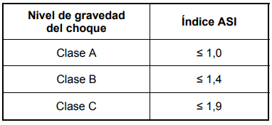
ASI (Acceleration Severity Index)
F=m*g

Slide 31
$${\overline{a}}_{x}=\frac{\left(11,5−13,5\right)m/s}{0,3s}=6,667\frac{m}{s^{2}}$$
AuxiliaMe
$$\frac{6}{100}$$
6,42%
Pruebas
Notes:
AuxiliaMe
6,42%

